Slide 1
Albert i Mileva Ajnštajn
u prostor-vremenu
Mirjana Popović-Božić
Institut za fiziku, Beograd
Društvo fizičara Srbije
Predavanje na otvaranju izložbe
Istorijski arhiv, Užice, 24 maj 2012.

Slide 2
Svetska godina fizike 2005 u slavu Ajnštajnove čutodvorne 1905. godine
Kako je nastala izložba “Albert i Mileva Ajnštajn u prostor-vremenu” i njen put kroz Švajcarsku i Srbiju
O ZNAČAJU PISAMA LJUBAVI i NAUKE
IZMEĐU ALBERTA AJNŠTAJN i MILEVE MARIĆ

Slide 3
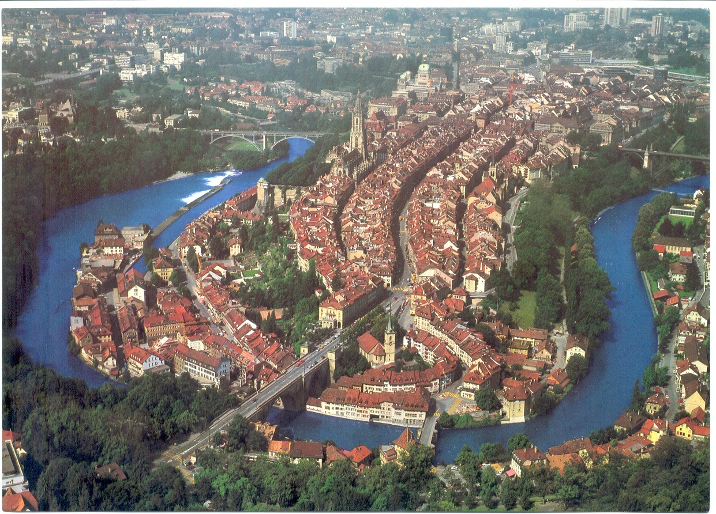
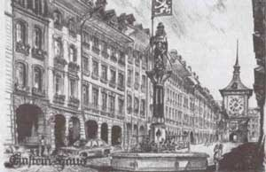
BERN-CENTAR PROSLAVE SVETSKE GODINE FIZIKE 2005
kada su fizičari širom sveta proslavili Ajnštajnovu čudotvornu 1905.
BERN - grad u kome su 1905 godine živeli Albert i Mileva Ajnštajn sa sinom Hans Albertom.
Kramgasse oko 1905
Pogled na jezgro Berna
koje je pod zaštitom UNESCO-a

Slide 4
Mnogi autori i stvaraoci su tu priliku iskoristili da svetu otkriju lice mladog, šarmantnog Alberta Ajnštajna iz vremena kada je napisao mnogobrojne značajne naučne radove, koji čine osnovu kvantne mehanike, teorije gravitacije, statističke mehanike, kosmologije, fizike čvrstog stanja...
Ali, fotografije i karikature starog, sedog Ajnštajna, napravljene posle njegovor odlaska iz Evrope u SAD, kada je bio svetski slavan, su ipak dominirale, kako u literaturi tako i u novinama, na filmovima, izlozbama, TV emisijama...
Naučnici, pisci, novinari, filmski i TV stvaraoci, svi čiji cilj je da mladim generacijama prenesu ideju o značaju nauke i da ih inspirišu da se otisnu u naučna istraživanja, bi trebalo da lik sedog, razbarušenog Ajnštajna, sa karikatura sumnjivog porekla, zamene likom Ajnštajna iz vremena stvaranja velikih dela u fizici.

Slide 5
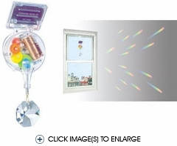


Ajnštajnova čudotvorna 1905
OBJAŠNJENJE FOTOEFEKTA
OBJAŠNJENJE BRAUNOVOG KRETANJA
Film “Power of the Sun”
http://galileoandeinstein.physics.virginia.edu
http://www.brianjford.com/wbbrownc.htm
OSNOVE SPECIJALNE TEORIJE RELATIVNOSTI
C = constantno
OPŠTA TEORIJA RELATIVNOSTI
TEORIJA GRAVITACIJE

Slide 6
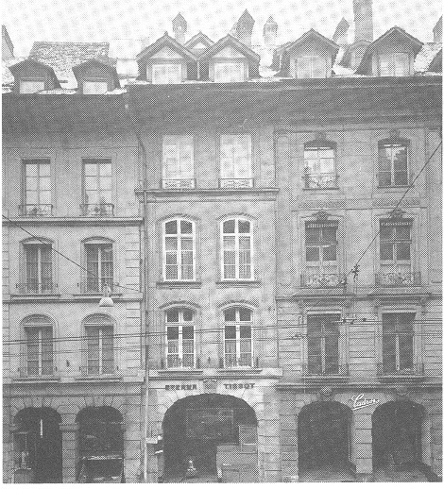
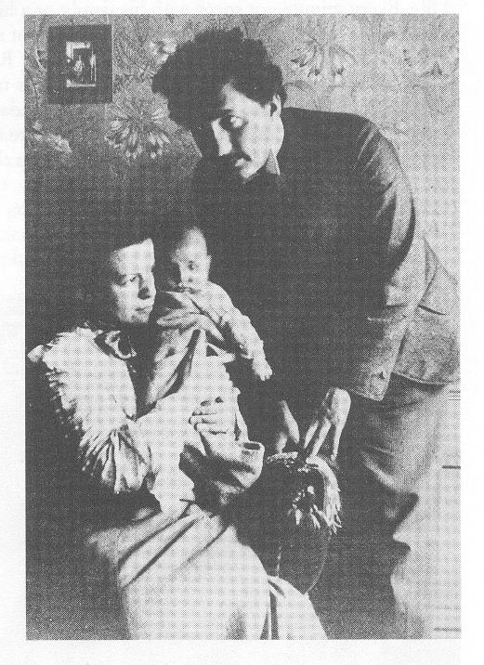
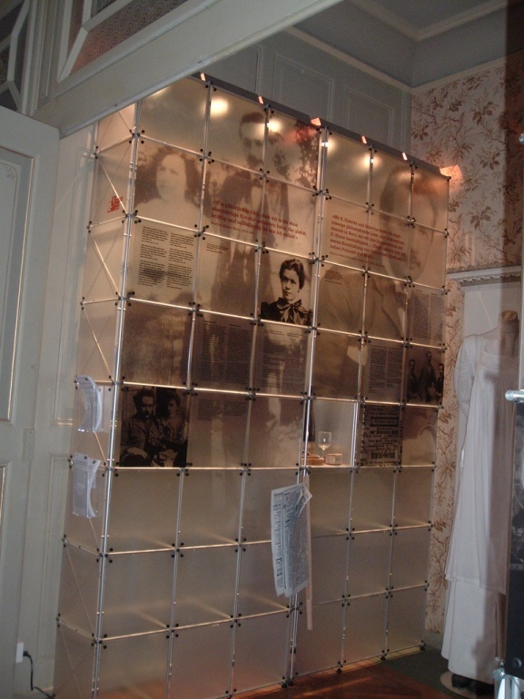
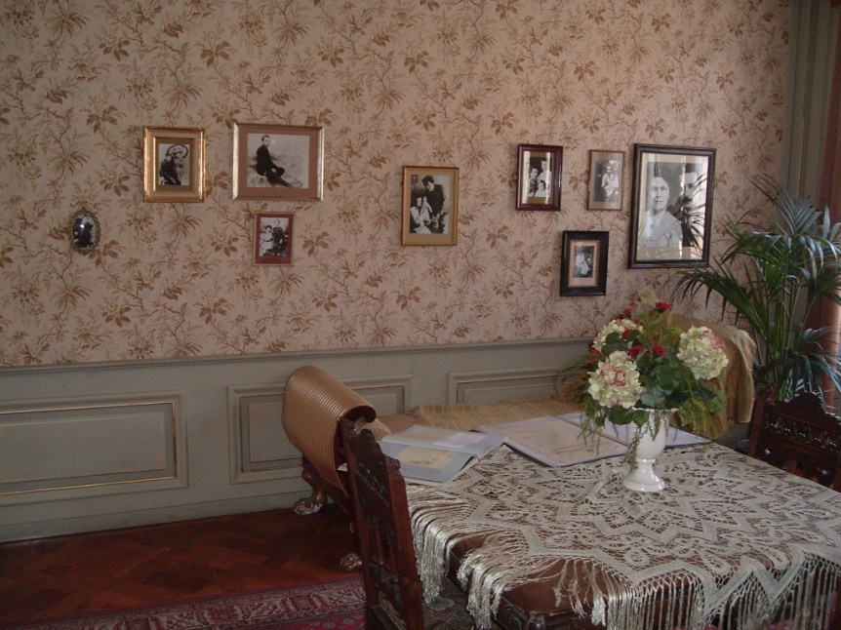
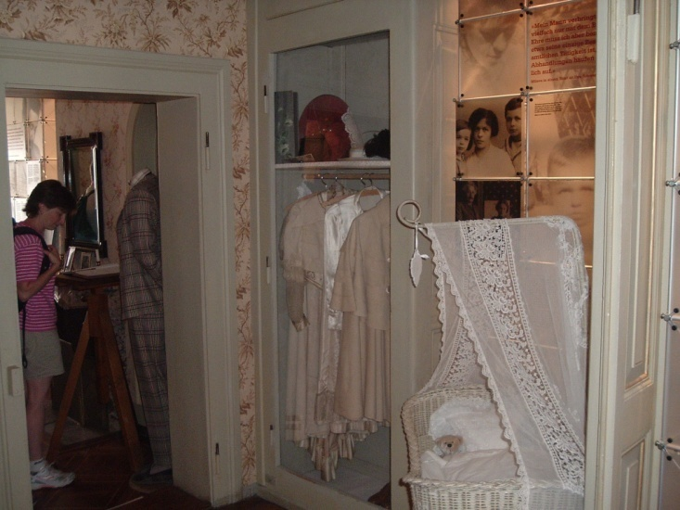
Istovremeno sa stvaranjem velikih dela Albert Ajnštajn je stvarao I svoju porodicu.
Sin Hans Albert rodjen je 14 maja 1904 godine. Već sutradan Albert o tome piše u Beograd prijateljima Heleni i Milivoju Savić.
Muzej Ajnštajnova kuća u Kramgasse 49 u Bernu
Kramgasse 49, Bern

Slide 7

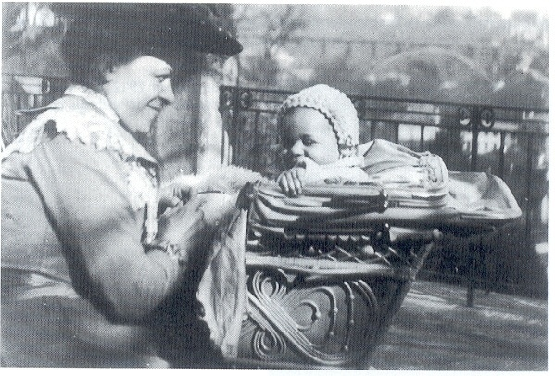
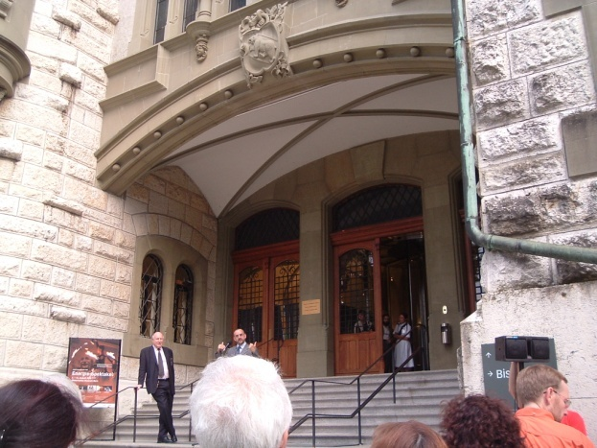
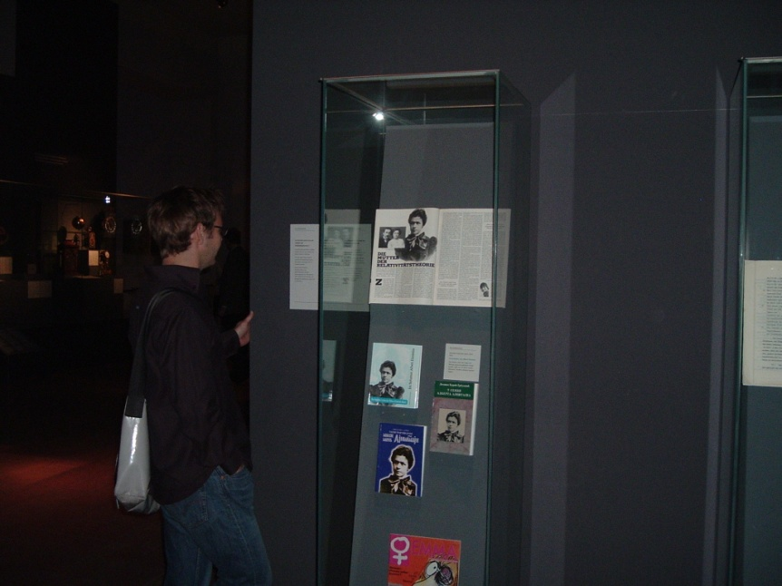
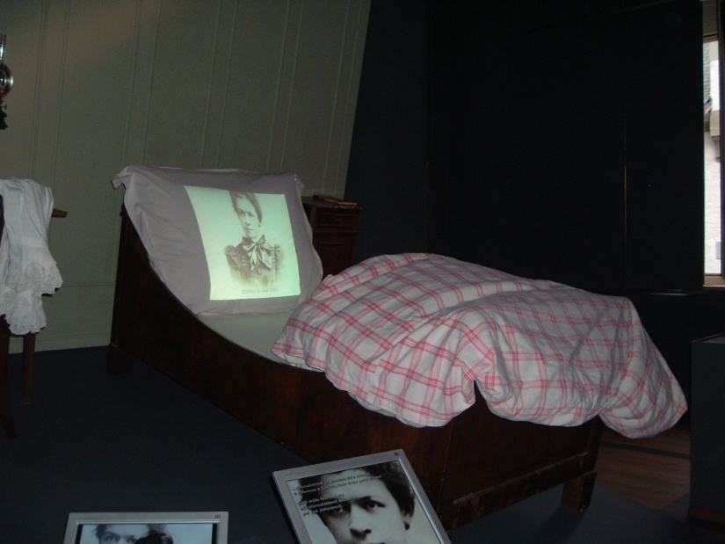
Ulaz u Istorijski muzej grada Berna u kome je izložba Albert Ajnštajn, postavljena 2005 godine na dva sprata, trajala osamnaest meseci
Mileva sa bebom Hansom Albertom na mostu koji vodi u Istorijski muzej grada Berna
Detalji na izložbi u Istorijskom muzeju

Slide 8
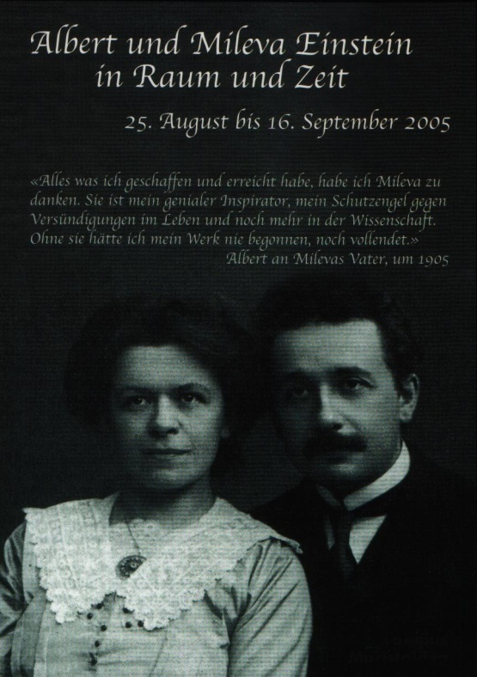
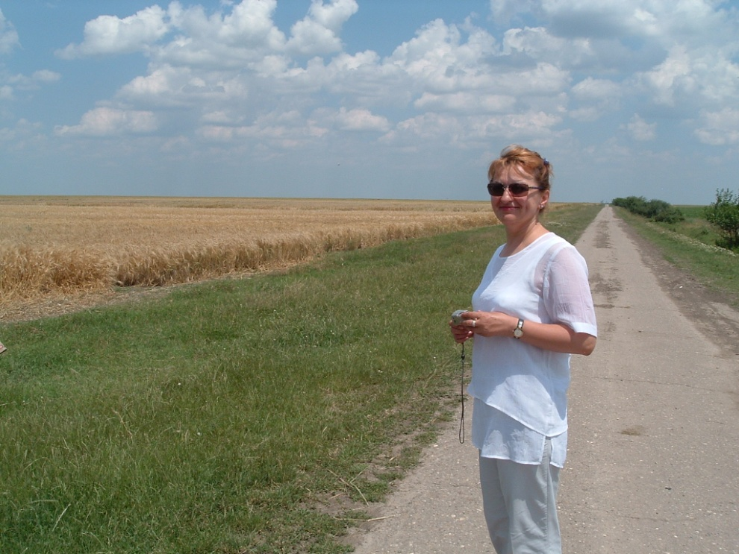
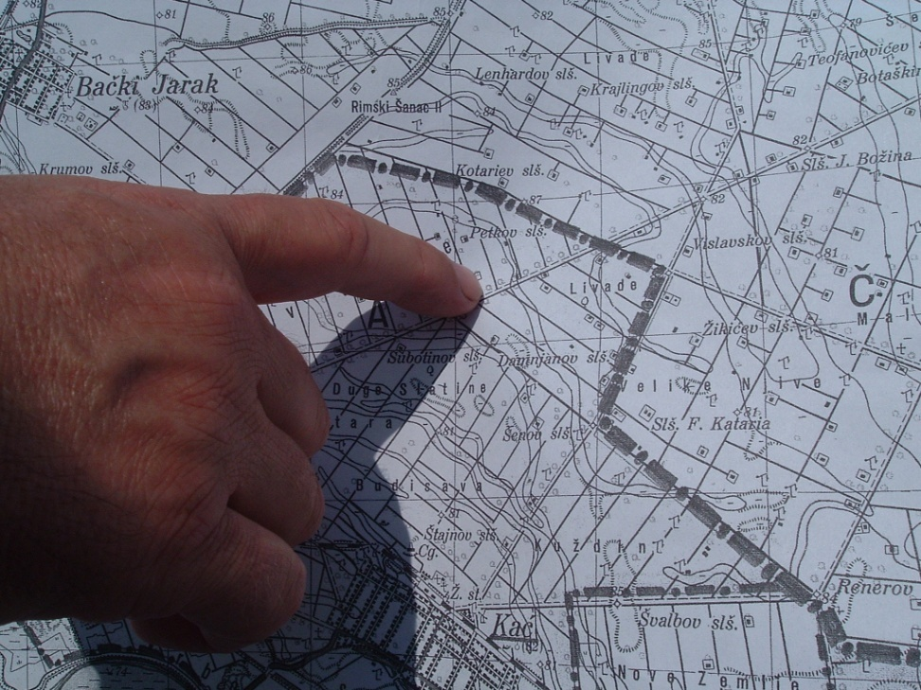
Jelena Mitrović, nastavnica u novinar u Bernu, inicijator izložbe u školi Murištalden u Bernu. Ona stoji u junu 2005 na Žabaljsko-Gospodjinskom drumu, u blizini mesta gde je bio Marićev salaš.
Plakat izložbe u školi Murištalden u
BERNU
Prikaz u katastru oblasti u kojoj je bio Marićev salaš

Slide 9
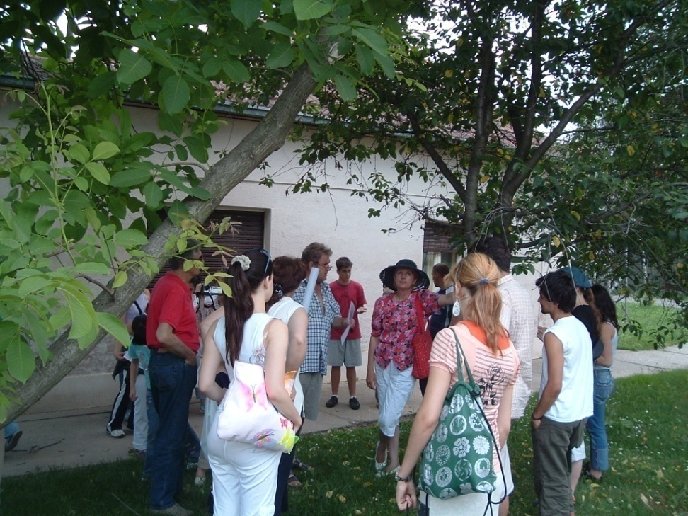
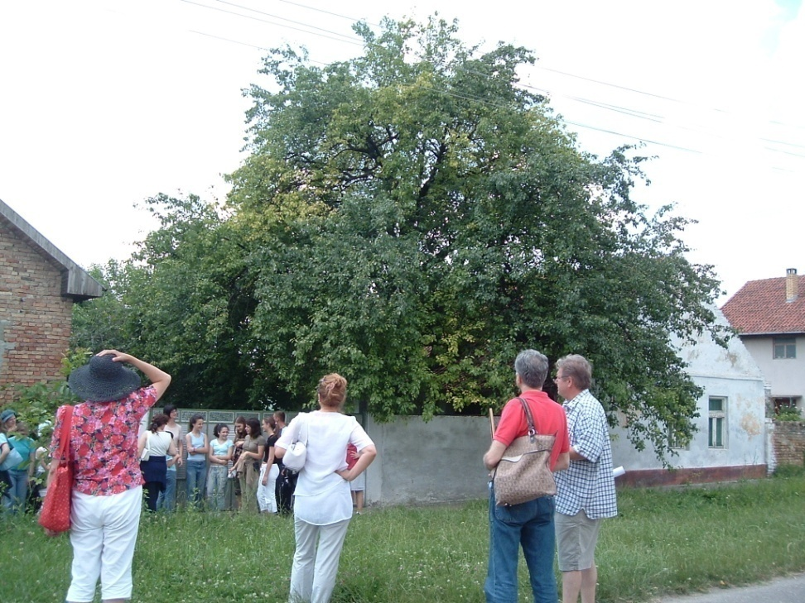
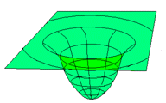

Učenici iz Berna i Beograda u poseti Kaću u junu 2005.
Kruška koju su zasadili Milevini preci sredinom XIX veka.
Kruška kao simbol Ajnštajnove teorije gravitacije u analogiji sa jabukom – simbolom Njutnove teorije gravitacije

Slide 10
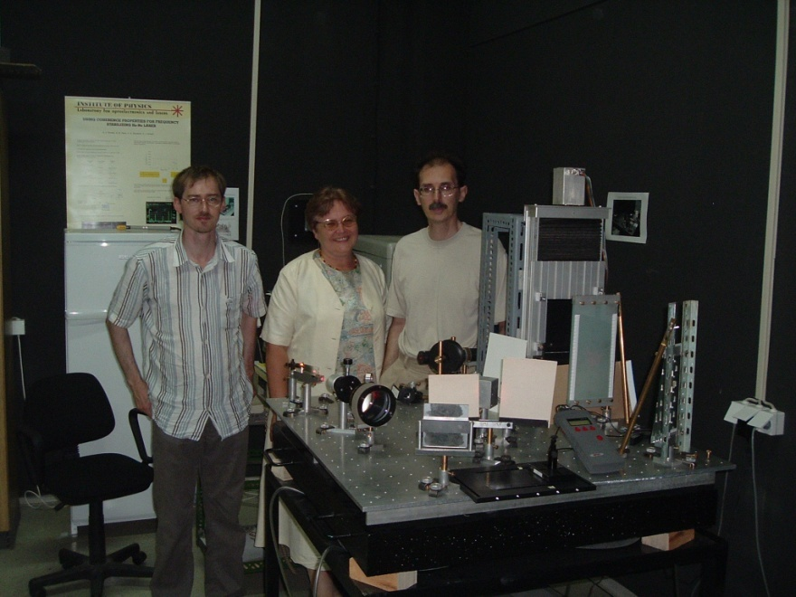
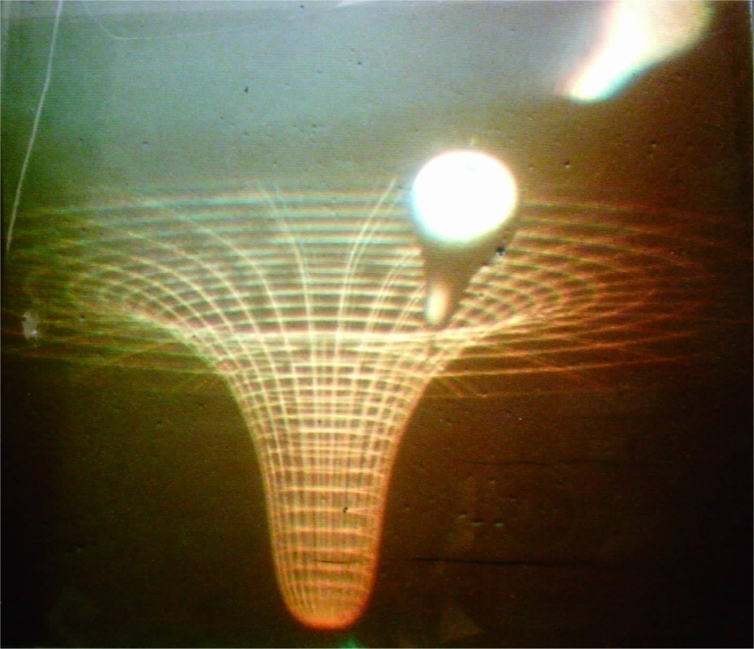
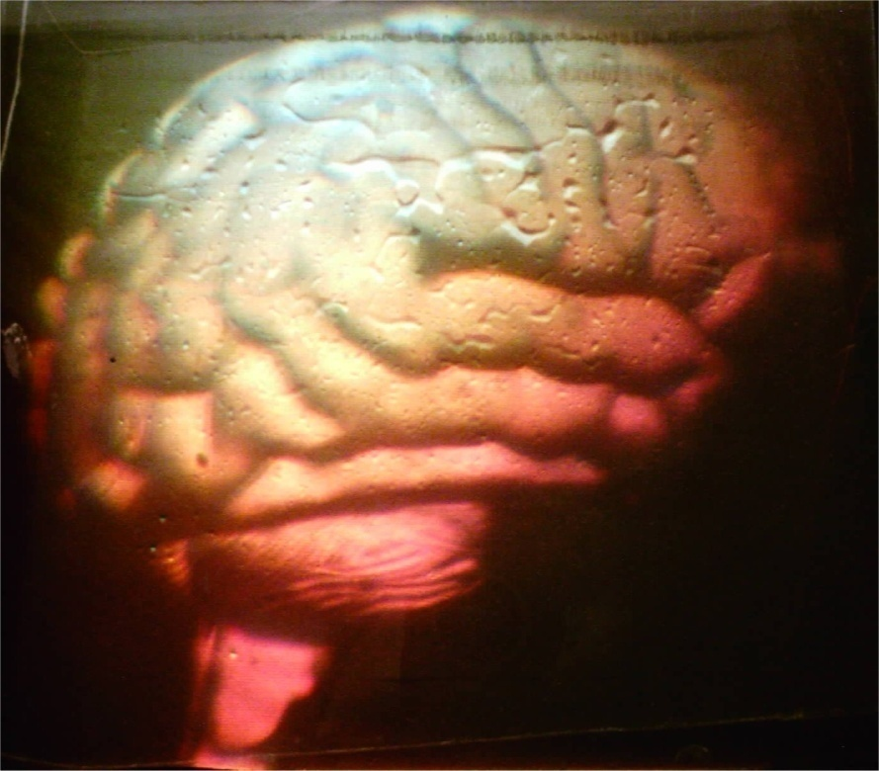
Simon Dolenbah u poseti Holografskoj laboratoriji Instituta za fiziku u Beogradu kojom rukovodi Dejan Pantelić (juni 2005).
Hologram crne rupe i kruške napravljen u Holografkoj laboratoriji.
Hologram mozga napravljen u spomen na prvo sačuvano Milevino pismo iz korespondencije sa Albertom

Slide 11
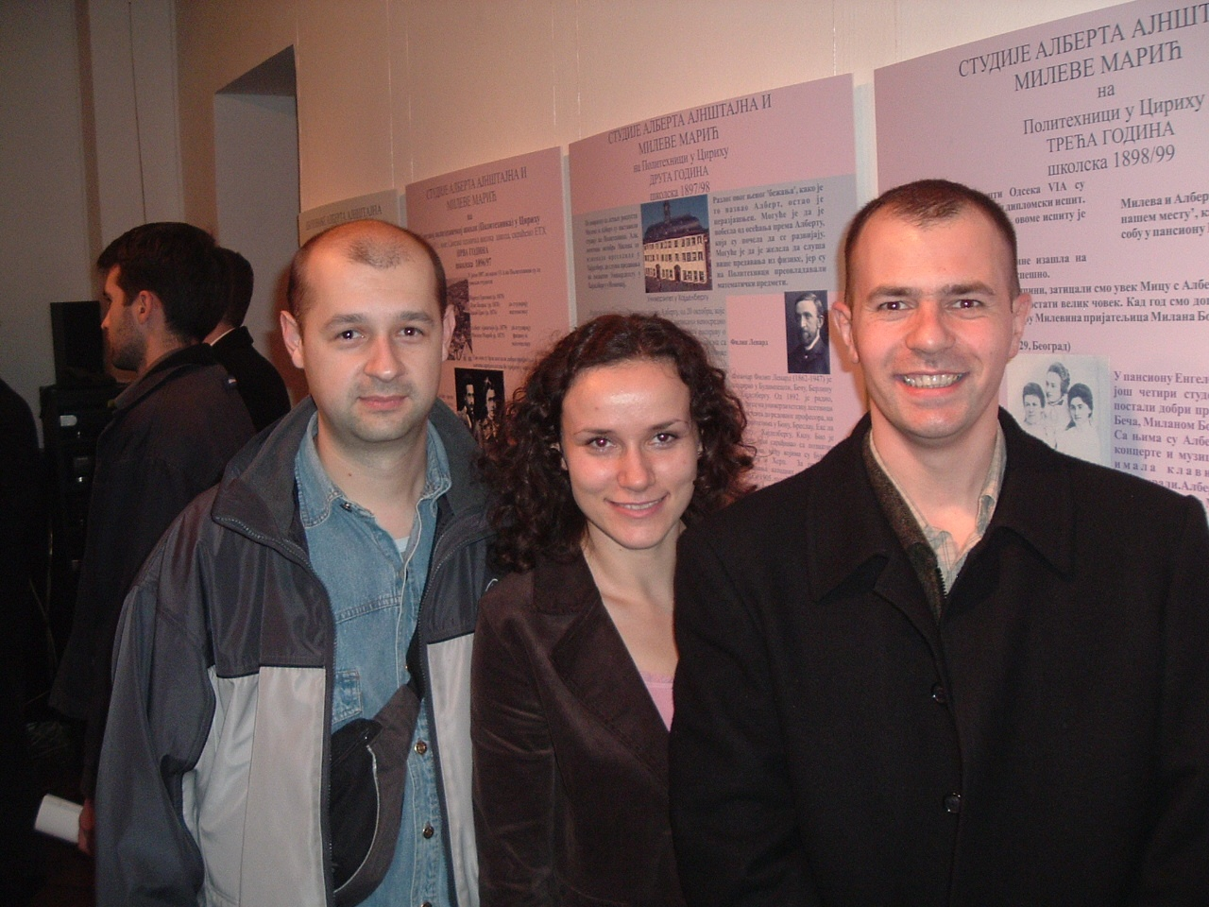
Zoran Grujić, Marina Lekić i Aleksandar Krmpot, kao doktoranti u Institutu za fiziku, su uradili kompjutersku pripremu postera za izlozbu. Danas su oni doktori fizičkih nauka. Grujic je trenutno u Svajcarskoj, Marina je u Francuskoj a Krmpot je u Srbiji i predsednik je Komisije za takmičenja iz fizike Društva fizičara Srbije. Krmpot veoma dobro sarađuje sa fizičarima sa Kipra.

Slide 12
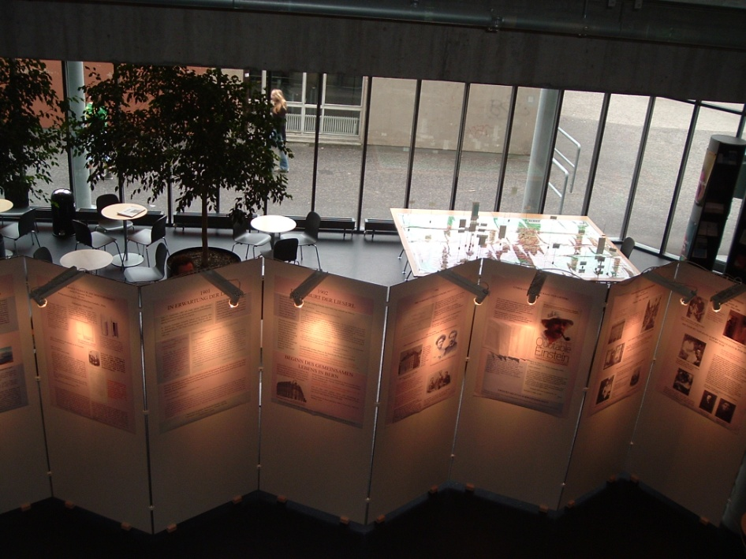
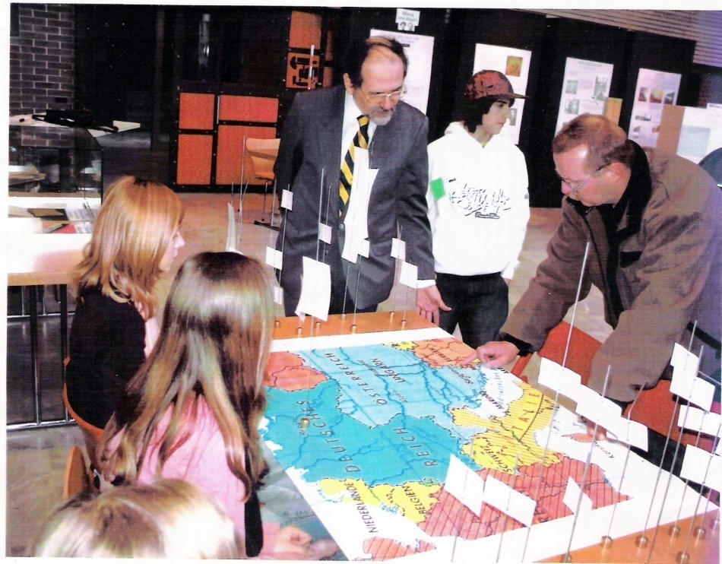
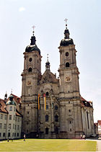
Izložba “Albert and Mileva Einstein in Raum und Zeit” u inostranstvu.
u školi Murištalden u Bernu, 2005
U gimnaziji u Vaduzu, Lithenštajn, 2005,
U Sen Galenu, 2006.
Saint Gallen je poznat po Abey library of Saint Gallen koja ima 160 000 knjiga od kojih su 2100 knjige napisane rukom. Biblioteka je pod zaštitom UNESCO-a.

Slide 13
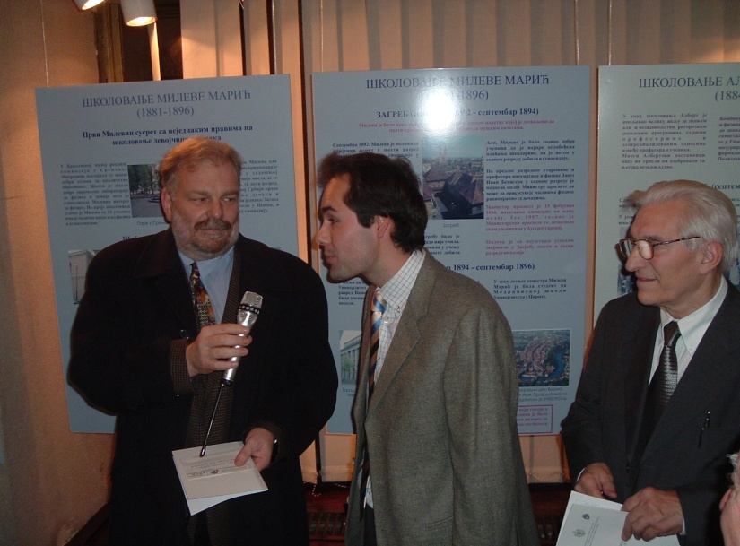
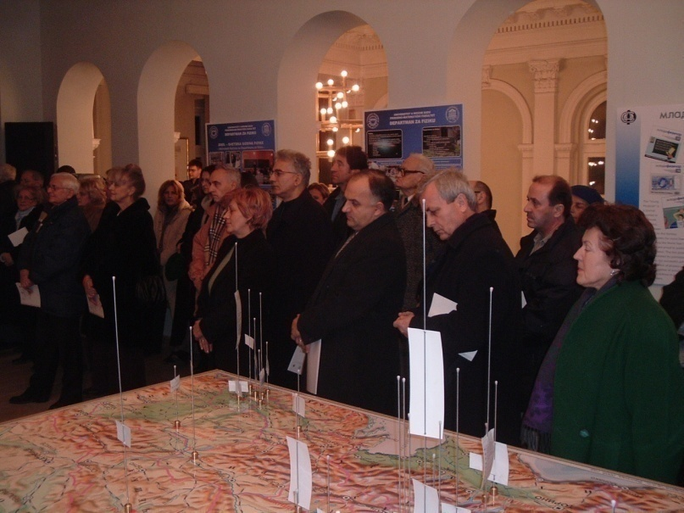
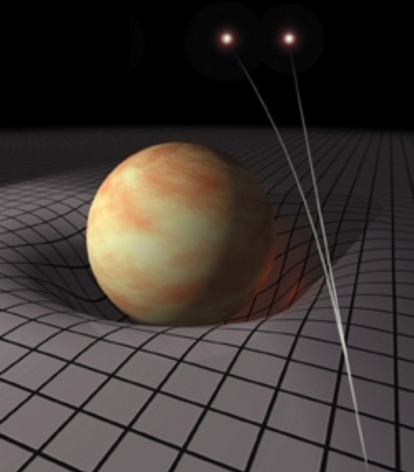
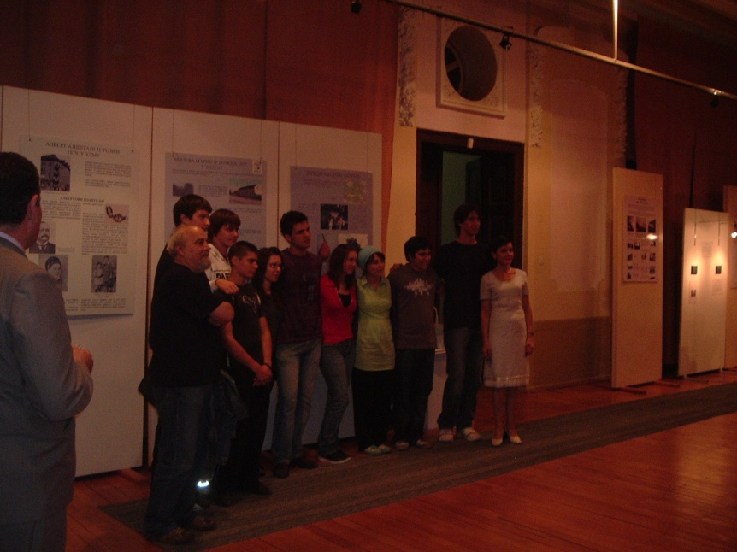
Izložba “Albert i Mileva Ajnštajn u prostor-vremenu” u Srbiji
Galerija Srpske akademije nauka i umetnosti, Beograd, novembar 2005.
Muzej Vojvodine, Novi Sad, decembar 2005
Narodni muzej, Šabac, sept. 2009.
Narodni muzej, Kruševac, okt. 2009

Slide 14
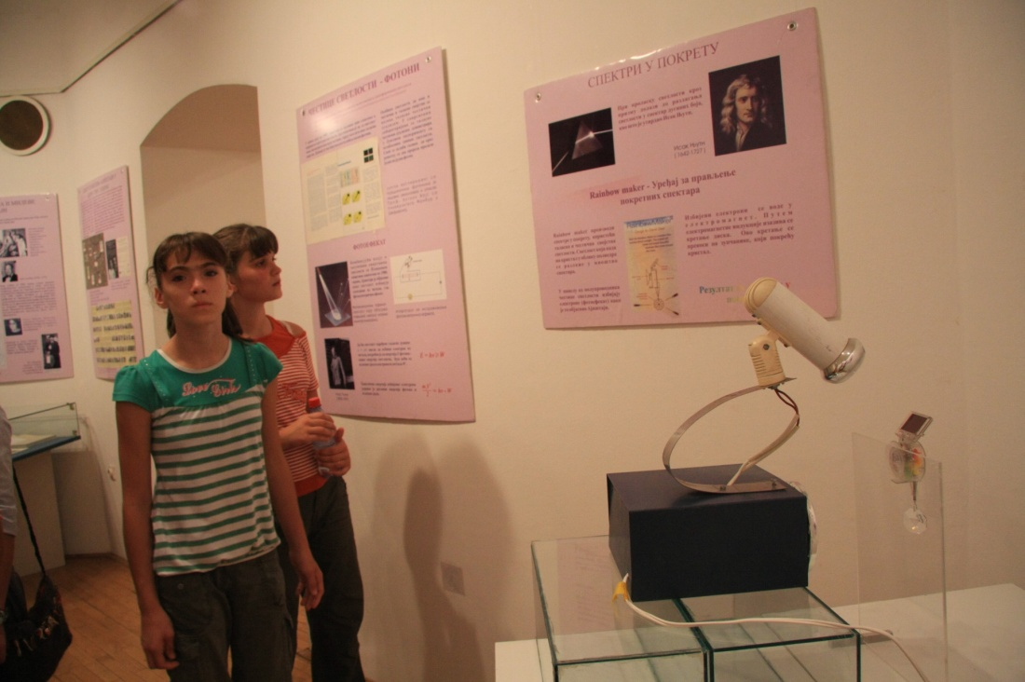
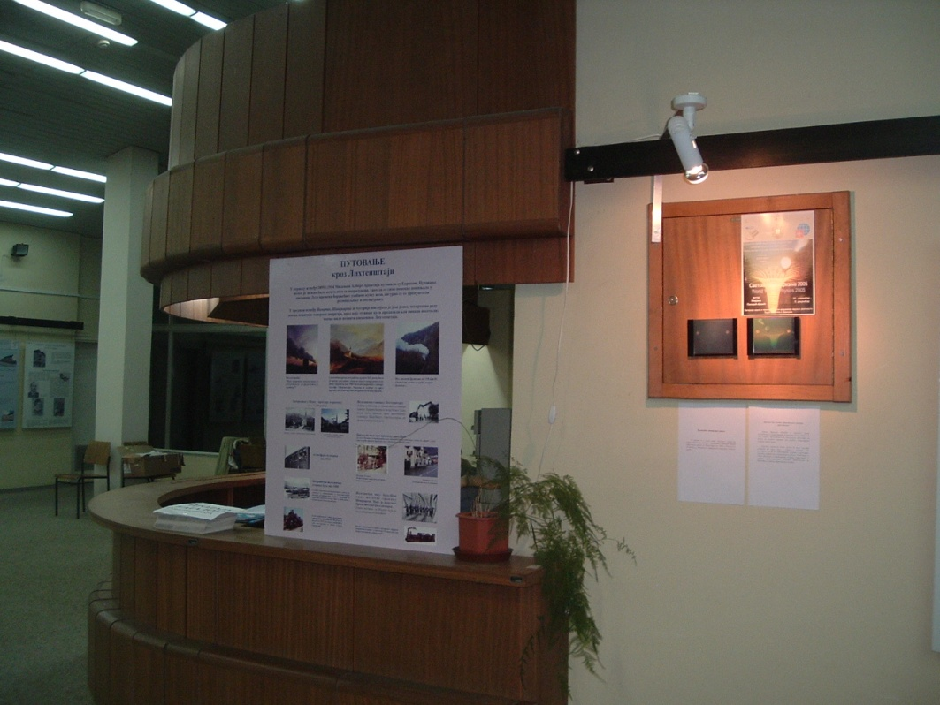
Izložba u Šapcu je održana u zgradi u kojoj je bila Gimnazija u vreme kada je Mileva Marić bila učenica Šabačke gimnazije.
Gradska biblioteka, Pančevo, novembar 2009

Slide 15
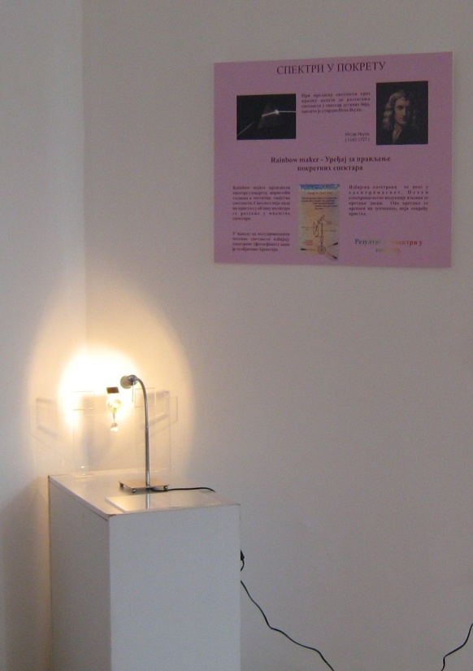
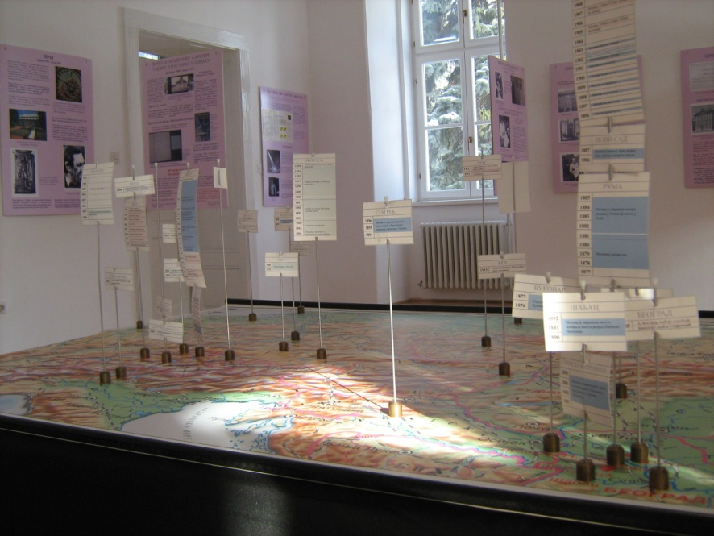
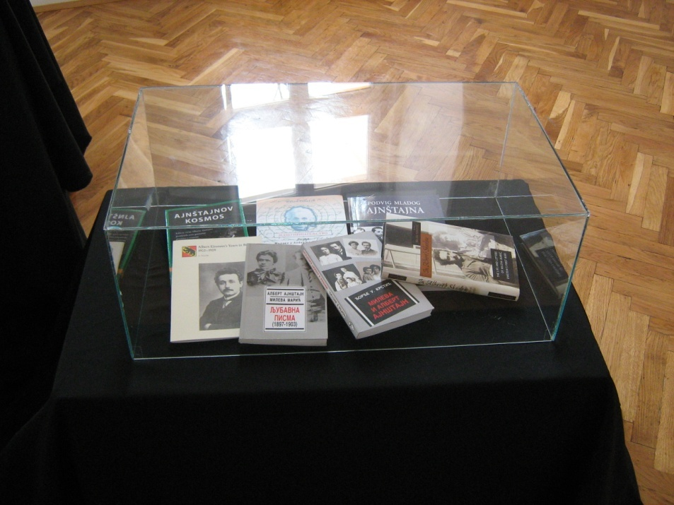
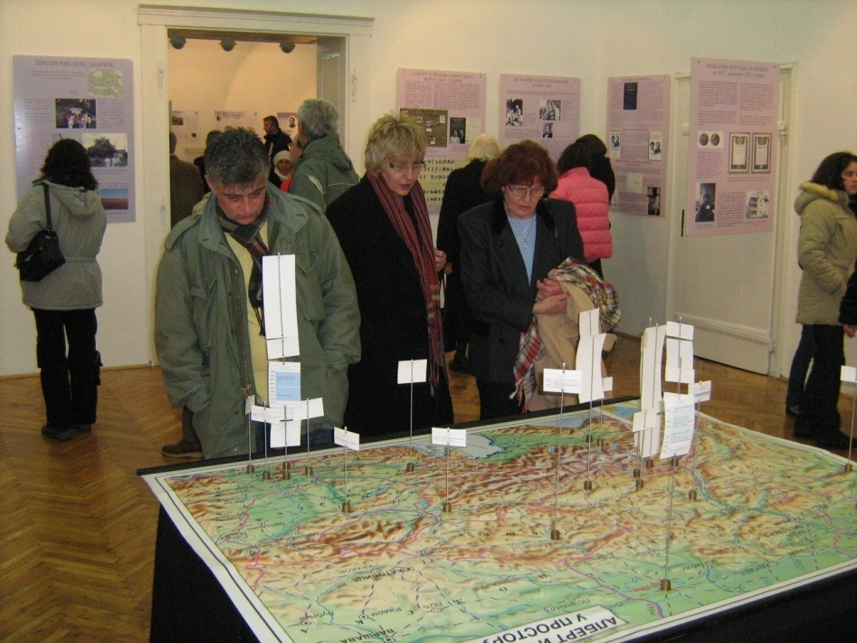
Narodni muzej, Kikinda,
januar 2010

Slide 16
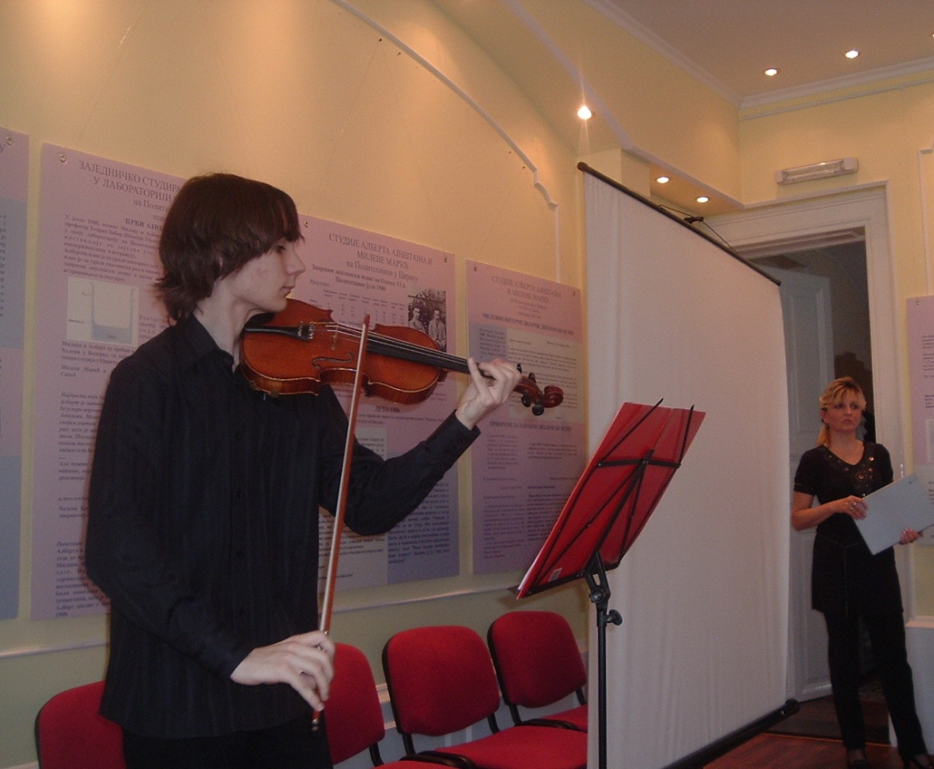
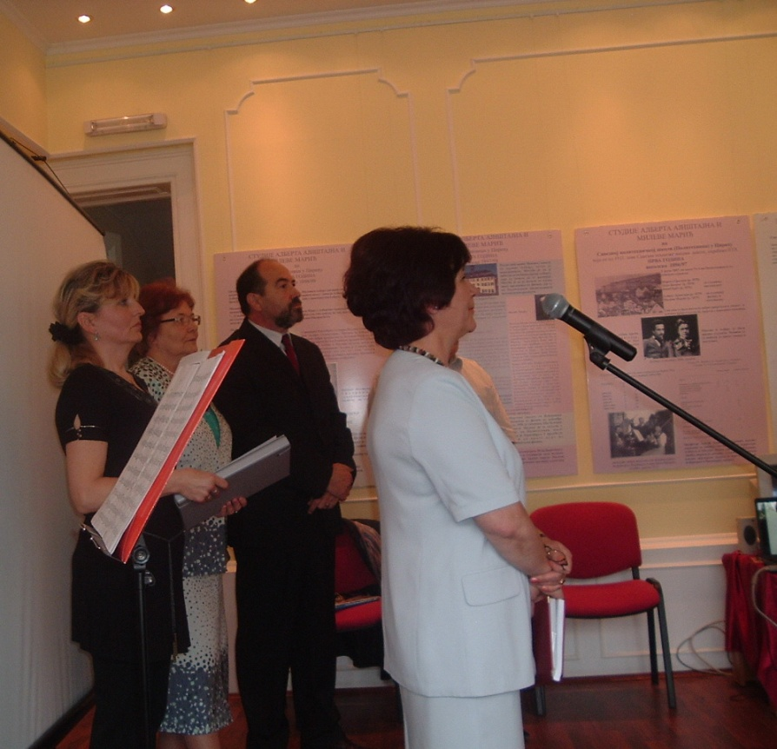
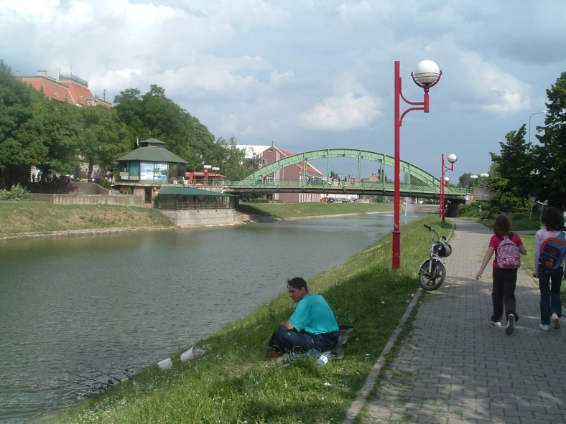
Istorijski arhiv, Zrenjanin, 13 maj 2010.
Direktorka istorijskog arhiva Zrenjanin Nada Boros otvara izložbu “Albert i Mileva Ajnštajn u prostor-vremenu”.

Slide 17
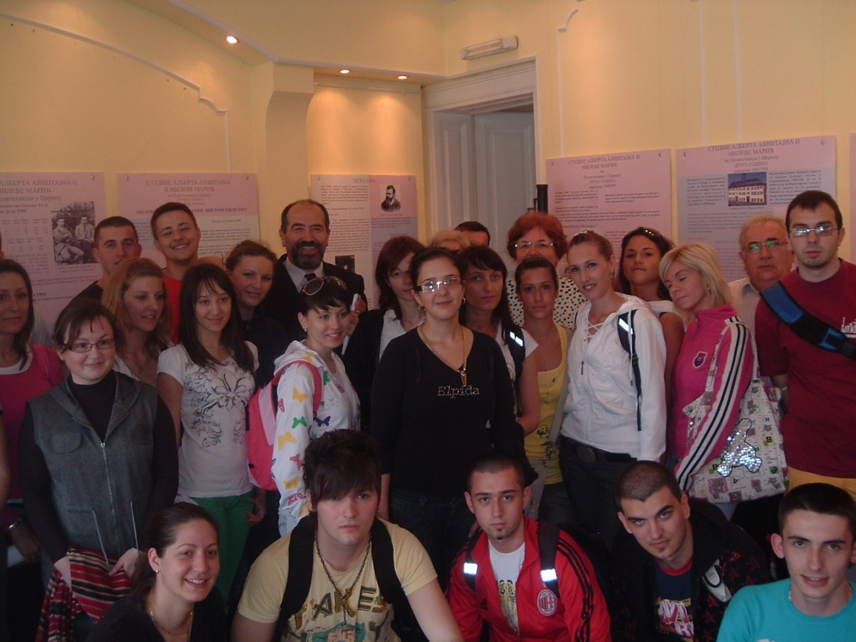
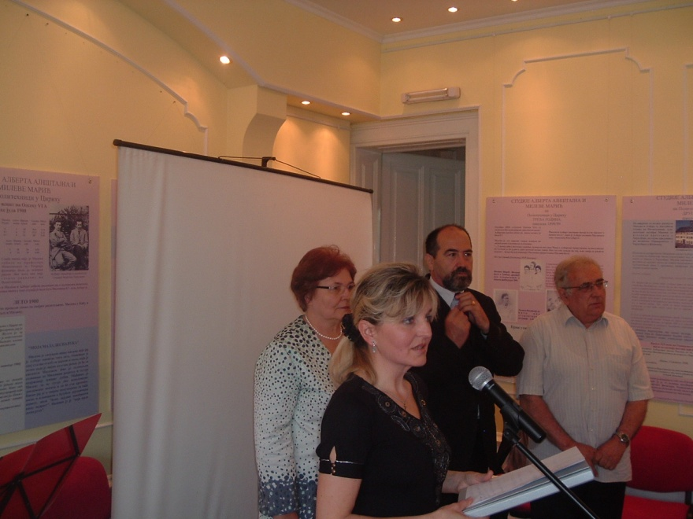
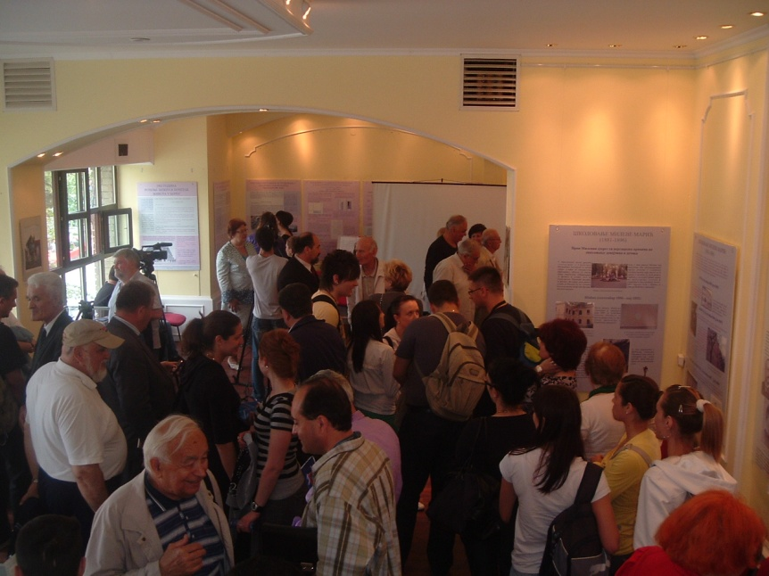
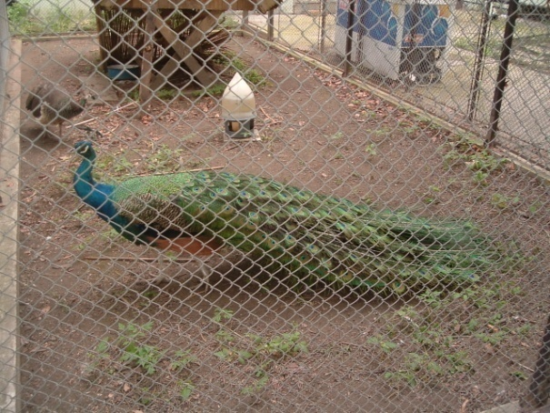

Slide 18
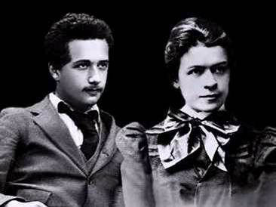
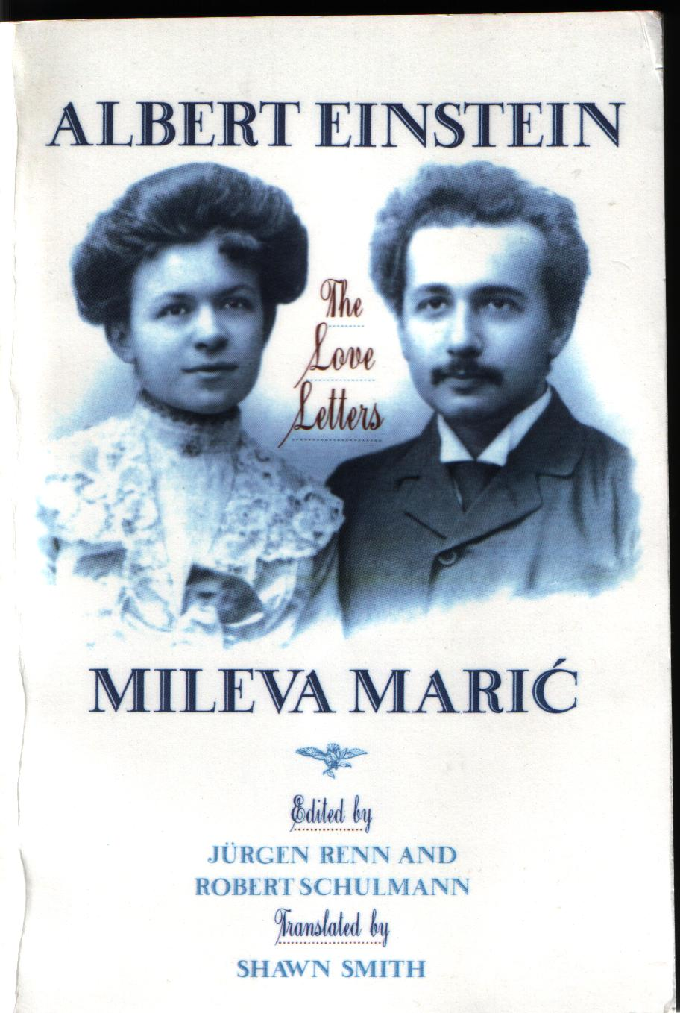
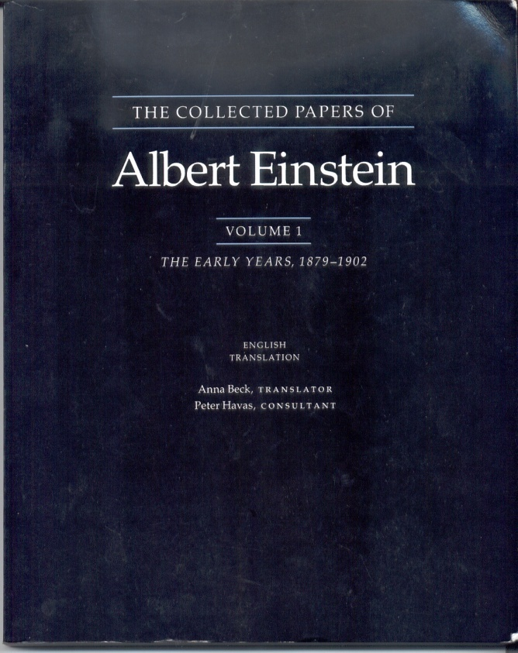
O ZNAČAJU PISAMA LJUBAVI i NAUKE
ALBERTA AJNŠTAJN i MILEVE MARIĆ
Dragoceno svedočanstvo o životu mladog Ajnštajna je njegova korespondencija sa Milevom Marić, iz vremena (1897-1903), kada su bili studenti na Ciriškoj politehnici i neposredno posle studija, a pre nego sto su se venčali 1903 godine u Bernu.
AA i MM kao studenti (oko 1896)
Korespondencija je objavljena tek 1987, u okviru prvog toma Sabraniha dela Alberta Ajnštajn. Izazvala je veliko interesovanje u naučnoj i široj javnosti, pa je u SAD ubrzo objavljena u posebnoj knjizi pod nazivom «Love letters».

Slide 19

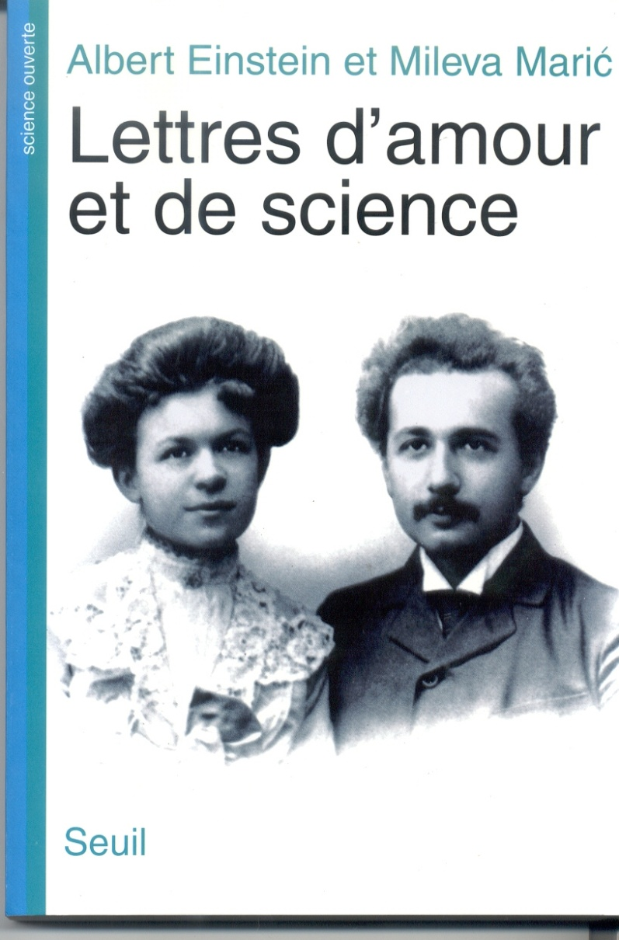
U Francuskoj je zbirka pisama objavljena 1993 pod nazivom «Les lettres d' amour et de science», što mnogo bolje odgovara njihovom sadržaju.
Na srpskom jeziku pisma je objavila Matica srpska 1998.

Slide 20
Poznata francuska fizičarka i esejista, Fransoaz Balibar, u predgovoru francuskom izdanju pisama je napisala : «Ne bi trebalo da renome, da ne kažem mitska slava, jednog od protagonista ove razmene pisama, zaseni ono što mi se čini bitnim : otkriće jedne mlade žene koju su do sada istoričari nauke (sasvim prirodno!) sveli na svakodnevnog pratioca i majku dece velikog čoveka. Mileva Marić se pojavljuje kroz svoja pisma, a još više kroz ono što sam Ajnštajn o njoj govori, kao jedna veoma neobična ličnost : slobodna, nezavisna, «meni jednaka», kaže Ajnštajn. ..
Ova pisma nam otkrivaju Ajnštajna koji pokušava na drugi način da živi odnos između žene i muškarca, obećavajući da nikada neće postati ličnost tipa «filistin», kako on više puta naziva ličnosti bez duha, gluve za umetnost, književnost, nova saznanja. Izgleda da ga to pitanje brine isto onoliko koliko i problemi fizike.

Slide 21

Dragocenu dopunu pismima ljubavi i nauke predstavljaju i «Pisma Mileve i Alberta Ajnštajna Heleni Savić», koja je objavio Milan Popović (unuk Helene Savić), na srpskom i nemačkom (CID, Podgorica 1998), (Plato, Beograd, 2005) i na engleskom jeziku (John Hopkins, 2004). Osam pisama iz ove zbirke je objavljeno ranije u pomenutom prvom tomu Sabranih dela Alberta Ajnštajn.

Slide 22

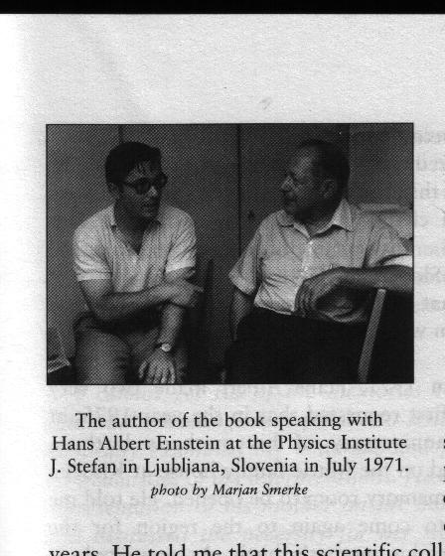
U sklapanju mozaika o Albertu i Milevi Ajnštajn značajno je doprineo Djordje Kristić više-decenijskim istraživanjima pisane i usmene dokumentacije u Novom Sadu, Beogradu, Zagrebu, Cirihu i drugim mestima. Hans Albert, sin Ajnštajnovih je posetio Krstića u Ljubljani 1971. U knjizi «Mileva i Albert Ajnštajn, ljubav i zajednički naučni rad» (Matica Srpska, 2005), (Akademska knjiga, 2007) Djordje Krstić je objedinio saznanja do kojih je došao. Oktobra 2006 godine Krstić je poklonio Muzeju grada Novog Sada 30 pisama Mileve porodici Gajin u periodu 1935-1941. Ta korespondencija do sada nije objavljena.

Slide 23
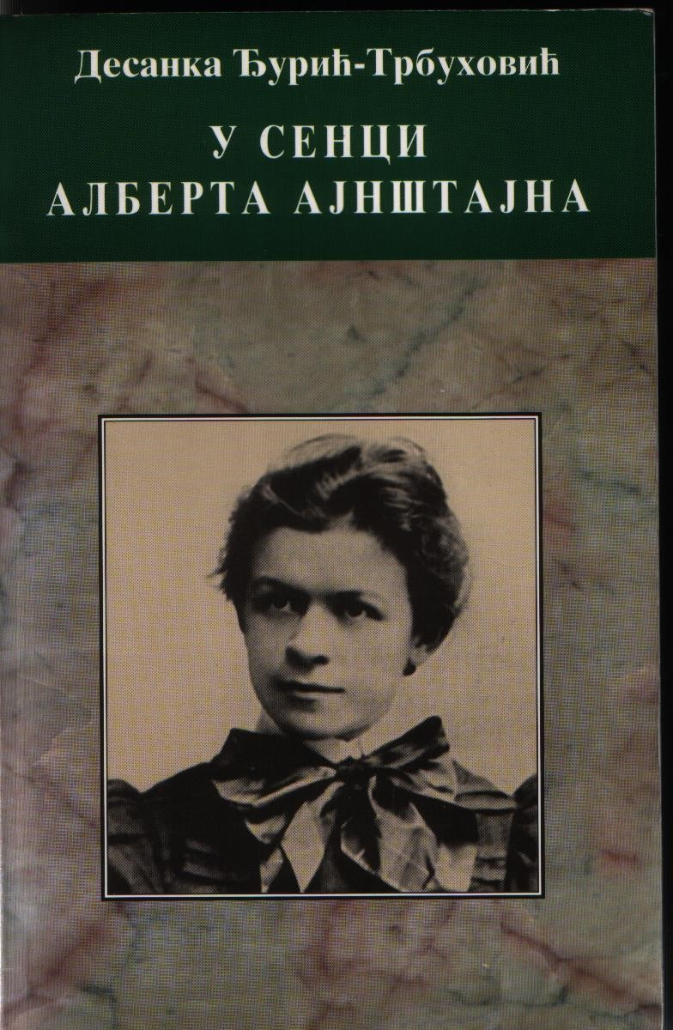
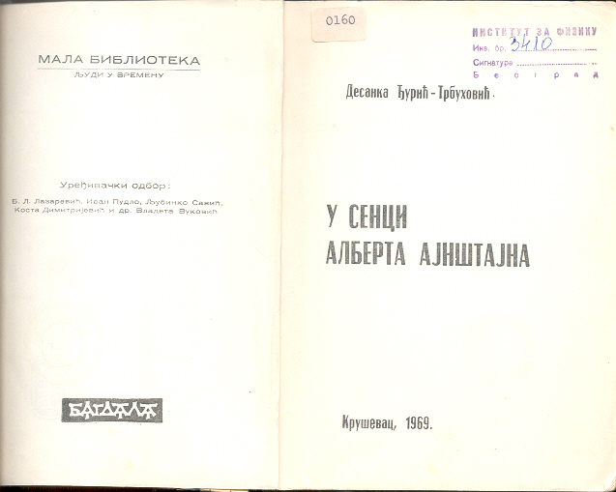
Prva biografija o Milevi Marić

Slide 24
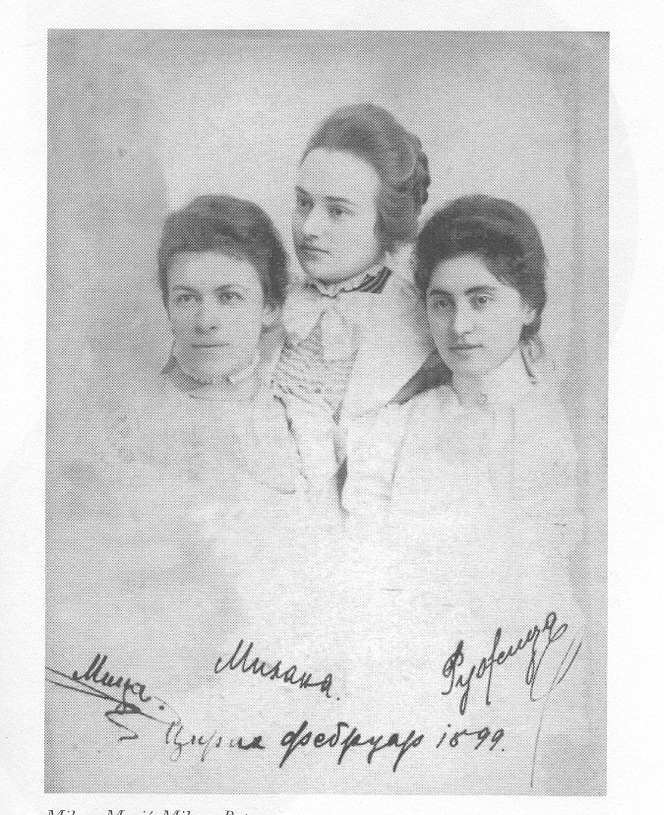

Studentkinje iz Srbije u Cirihu, Ružica Dražić (iz Šapca) i Milana Bota sa Milevom Marić
Milevin crtež kada je bila učenica Šabačke gimnazije

Slide 25

Milevino praćenje rasprava mladog Ajnštajna sa vodećim fizičarima
Fizičar i istoričar nauke Jirgen Ren je, sasvim sigurno, jedan od najboljih, ako ne i najbolji poznavalac i analitičar Alberta i Mileve Ajnštajn. U članku “Ajnštajnova rasprava sa Drudeom i poreklo Statističke mehanike : nova misao koja mi je sevnula iz ”Ljubavnih pisama”» (”Einstein’s Controversy with Drude and the Origin of Statistical Mechanics: A New Glimps from the “Love Letters””) veoma detaljno je rekonstruisao Ajnštajnova istraživanja i rasprave sa naučnim autoritetima, koja su dovela do čudotvorne 1905 godine. Deo Milevinog pisma iz jula 1901, koji nije bio dostupan etidorima Sabranih dela 1987 godine, je veoma važan u ovoj rekonstrukciji.
„Do pre nekoliko godina vrlo malo se znalo о Аjnštajnovim naučnim interesovanjima i aktivnostima pre njegovih prodornih članaka iz 1905. o kvantnoj hipotezi, Braunovom kretanju i elektrodinamici tela u kretanju. Ono što je prethodilo ovim člancima moglo se rekonstruisati samo na osnovu malog broja Ajnštajnovih ranijih publikacija i njegovih kasnijih sećanja i iz manjeg broja pisama iz tog vremena. Situacija se naglo promenila kada je njegova korespondencija sa Milevom Marić, koja je započeta 1897, objavljena u prvom volumenu serije Collected Papers of Albert Einstein. Pored toga što su omogućila uvid u dramatičan odnos između Mileve Marić i Alberta Ajnštajna, ova pisma su otkrila nekoliko do tada nepoznatih i veoma raznovrsnih interesovanja mladog Ajnštajna, npr. za eksperimente o zračenju i za elektronsku teoriju metala; оvа pisma ga prikazuju kao nezajažljivog čitaoca udžbenika i savremenih časopisa fizike; она svedoče o njegovih ranim kontaktima sa vodećim fizičarima kao što su Bolcman (Boltzmann), Drude (Drude) и Vin (Wien); i na kraju ali to nije sve, ona sadrže značajne nagoveštaje koji se tiču predistorije njegovih članaka iz 1905. godine.“ (prevod)

Slide 26
Kao originalan mislilac Ajnštajn je odmah posle diplomiranja na Ciriškoj politehnici (jula 1900) ušao u ozbiljne rasprave sa profesorima kod kojih je pokušao da doktorira i sa velikim autoritetima fizike toga vremena. Te rasprave su se odvijale paralelno sa njegovim bezuspešnim pokušajima da se zaposli kao asistent na Univerzitetu. Istovremeno je pisao naučne radove koje je slao u Annalen der Phyisik. Od tri pokušaja da doktorira (1901, 1902, 1905), tek treći je bio uspešan. Mileva je bila veran, pažljiv i podržavajući pratilac Albertovih rasprava i istraživanja, vodeći paraleleno tri dramatične lične bitke.
U toku prve Albertove rasprave, sa profesorom Veberom, Mileva se spremala u istoj laboratoriji da drugi put izađe na diplomski ispit (jula 1901), nameravajući da potom nastavi doktorat. Ali, Albert je početkom 1901 napustio Veberovu laboratoriju i potom preko pisama započeo raspravu sa Drudeom, o elektronskoj teoriji elektroprovodljivosti, i Bolcmanom o osnovama statističke fizike

Slide 27
Interesantan je Renov komentar novo-pronadjenog pasusa iz Milevinog pisma, napisanog u julu 1901, neposredno pošto je videla Drudeov odgovor Ajnštajnu.
«Njeno pismo kazuje koliko su obadvoje očajnički čekali taj odgovor. Ona reaguje sa ironijom na činjenicu da se taj divni čovek Drude napokon oglasio. U boemskom stilu otpadnika, koji se vidi u više pisama iz toga perioda i koji je sjedinjavao dve osobe u odnosu na ostatak sveta, a posebno protiv naučnog establišmenta, ona se podsmeva ponašanju gospodara fizike koje liči na dvorsko ponašanje. Primedbu o tome ponašanju Marić je stavila u vezi načina, na koji se, u svome odgovoru, Drude pozvao na velikog gospodara klasične fizike, Ludviga Bolcmana. Drudeov odgovor, zaključuje se iz Marićkine sarkastične interpretacije, je imao za cilj da jasno stavi do znanja novajliji kao što je Ajnštajn, da se ne može desiti da veliki gospodar kao što je Bolcman nije u pravu.»

Slide 28
Ren smatra da je kritiku Bolcmanove statističke fizike Ajnštajn uneo u tezu sa kojom je od jeseni 1902 pokušavao da doktorira kod profesora Klajnera na Ciriškom Univerzitetu.
Mileva, je taj drugi pokušaj pratila putujući između Švajcarske i Novog Sada, noseći dete koje će u tajnosti roditi u okolini Novog Sada, januara 1902.
Početkom februara, Albert je na Klajnerov savet povukao tezu. Klajner se nije slagao sa Ajnštajnovom oštrom kritike Bolcmanove statističke fizike, smatra Ren.

Slide 29







Drude Model electrons (shown here in blue) constantly bounce between heavier, stationary crystal ions (shown in red).
Wien
Black body thermal emission intensity as a function of wavelength for various (absolute) temperatures.
Boltzmann

Slide 30
U leto 1902 Albert je dobio posao u Patentnom zavodu u Bernu.
Mileva se rastala od Lizerl i došla da živi u Bern.
Albert i Mileva su se venčali januara 1903.
Posle venčanja, stanovi u kojima su u Bernu živeli Albert i Mileva Ajnštajn su postali kabineti za teorijska istraživanja u fizici. Iz njih su u naučne časopise poslati mnogi slavni naučni radovi.

Slide 31


Pošto su počeli da žive zajedno, Albert i Mileva se više nisu dopisivali. Stoga će pitanje o Milevinom učešću u Albertovom stvaralaštvu verovatno ostati tajna, nasuprot mnogobrojnim pokušajima da se dokuči odgovor na to pitanje.
Profesori Vukota Babović i Božidar Aničin preveli su 2005 godine na srpski jezik devet najvažnijih radova mladog Ajnštajna.

Slide 32


POTOMCI MILEVE I ALBERTA
Praunuk Paul Einstein

